Slide 1
副首都を支える都市機能について
2022.11.16
第16回「副首都ビジョン」のバージョンアップに向けた意見交換会
資料１
副首都推進局

Slide 2
■ 本日、ご議論いただきたい主な論点
● 副首都として、どのような都市機能が求められるのか。
○ 内外から人や企業を惹きつけられる世界標準の都市機能、
とりわけ、若者を惹きつけられる都市機能とはどのようなものが考えられ、
それをどのように実現すればよいか。
○ 上記を踏まえ、現行ビジョンの柱立てをどのように発展させていくべきか。
※ 以上、中間論点整理の記述を中心に、記述項目以外についても幅広にご議論いただきたい。

Slide 3
■ 中間論点整理で掲げた主な都市機能
【人材】
（自律型人材）
自律型人材が生まれるための、自由に安心して思いや考え、アイデアを発信できる環境
企業が主体となり、エデュテイメントの要素を加えながら、一人ひとりの自律的な学びを広げていく取組
行政がリードする形での、大阪ならではのおもしろい人と出会い、自由にアイデアを出し合い、具現化できるような交流の場
（高度人材）
  高度なものづくり技術を承継する人材や、デジタル技術に対応できる人材（DX人材）などに加えて、経営人材の充実が重要であり、企業内での兼業の促進や大学に戻って経営を学ぶ機会の設定
  基礎学力の充実、国際バカロレア校や高等専門学校からの大学進学など、多様な学習ルートの整備
  （人材流動化とリカレント教育）
  行政による職場理解を深める啓発、大阪公立大学などにおける学び直しの機会の拡大
  成長分野への人材の流動性を高めるための、スキルの更新とマッチングにつなげるシステムの構築など
  セーフティネットの強化
  （人材の多様化）
  女性、外国人に加え、シニア、さらには障がい者など様々な方々が安心して活躍できる環境づくり
  全国と比べ就業率の低い女性が、様々な場面で活躍できる環境整備
  外国人材に選ばれるための、子弟の公教育など共生環境づくりと留学生の定着
  （若者）
  若者起点の観点から、在住の若者のより一層の活躍・定着、一度大阪を離れた若者のUターンの促進、国内外からの若手人材の集積など
【ＤＸ】
健康データを提供した住民に対する、それぞれの健康状況やニーズに併せたサービスの提供
スーパーシティ型国家戦略特区の区域の指定のもと、先端ヘルスケアサービスや広域データ連携基盤（ORDEN）整備
中小企業向けの基本的なデジタル講座などの学び、日常業務へのソフトの活用
製造現場で長年にわたり培われてきた属人的なノウハウについて、データ化による継承やAIやIoTを活用した分析
【その他】
（１）インフラ・まちづくり
広域的な道路鉄道ネットワーク、空港・港湾、成長をけん引する拠点形成や交通網の整備に加えて、ウォーカブルシティの実現
（２）金融機能
スタートアップへの支援チャンネルの増加、銀行以外によるリスクマネー供給、デリバティブ商品やESGファイナンスの強化など
（３）研究・研修・情報等に関する共有・連携の場
中小企業が強みに専念できるように、教育や研修、研究や検査の設備、顧客データ等を共通基盤として地域で用意
（４）実証の場
新たな経済モデルの実証の場としての役割

Slide 4
■ 副首都に求められる都市機能をどのように考えるべきか（議論用たたき台）
「仕事のチャンスと充実した生活環境の両立」をはじめ誰もが何度でもチャレンジできる社会を実現し、
内外から人や企業を惹きつけていくために、どのような都市機能を考えるべきか。
とりわけ、若者が、経済で、世界にチャレンジできる大阪をつくっていくために、どのような都市機能を考えるべきか。
副首都に求められる都市機能（イメージ）
チャレンジを
後押しする機能
ウェルビーイングを
高める機能
都市ブランドの確立
大阪の強み・ポテンシャル
都市を支えるベーシックな機能
（環境課題など社会課題への対応を含む）

Slide 5
■ 上記イメージに関連するこれまでの主な意見
【チャレンジを後押しする機能に関して】
○ 雇用の拡大と創業促進のどちらをめざすのかをはっきりさせた方がいい。大阪の場合は、創業促進の方がいいと思う。
○ 若者の発想で様々なことにチャレンジして新しい仕事をつくるようなインキュベータ支援や、実力あるセンスのよいチャレンジが評価される仕組みが必要。
○ データ連携基盤の構築は産業進出や投資につながる。メリットを示すことが必要。オプトイン型で大阪から海外に発信できれば世界初の新たなモデルとなる。
○ 資金調達に関しては、チャンネルを増やしていくことが重要。リスクマネーの供給は行政と民間が協力してサポートするのも一つのやり方。
○ 企業のもつ個々の強みへの専念を可能にする研究・研修・情報等に関する共通基盤のようなものが必要ではないか。
○ ライフサイエンス、ヘルスケアといった分野で、高所得の仕事をつくり出して、優秀な専門職の人に来てもらうということが必要ではないか。
○ 既存の企業が、新しい企業に対してオープンであり、ビジネスを一緒につくっていくようなカルチャーがあれば訴求しやすいのではないか。
○ 行政も参画し、「おもしろいことを考えている人と出会え、プロジェクトを育てるプラットフォーム」を作っていってはどうか。
○ 事業承継・事業転換、スクラップなど、企業活動における不採算部門（いわゆるゾンビ部門）が適切に退出できるような仕組みが必要ではないか。
○ 社会人の学びなおしに積極的に取り組む（インセンティブの用意など）ことや、経営・専門人材等の育成が大阪の人材能力の底上げにつながる。
○ 大阪は人のつながりが他に比べて優れている。様々な人が関わることで実証の場としての機能を有し、最先端の課題解決に資する場となる。
【ウェルビーイングを高める機能に関して】
○ 都市空間を、人中心で歩きやすく住みやすいまち（ウォーカブルシティ）にしてくことは進めてもらいたい。
○ 日常生活は徒歩圏内で補える一方、文化的なイベント・体験というのも手の届くところにある、という魅力を訴えていくのがよいのではないか。
○ 文化施策や公園というのが、人口を吸引するインパクトになる事例がある。文化や芸術、自然等において魅力的なまちが住民のQoLを高める。
○ 職住遊一体の生活が、生活の質の向上のみならず、都市の成長に寄与し、イノベーションの下地づくりになるのではないか。
○ 大阪は、日本の中でも公共交通の利便性に優れていることをもっと売りにして強調してもいいのではないか。また、スローモビリティも重要な役割。
○ 一定の料金で利用できるMaaSのシステムがあれば、公共交通を使う人も増え、環境にも優しいまちになる。
○ 女性の力を生かすことは重要。自分らしい働き方ができる環境を整えることは、女性だけではなく若者にも魅力をもってもらえる。
○ 社会課題を自分事化できる人材を育てるということが、個人の幸福度の向上や社会課題の解決のみならず、大阪の成長につながっていくのではないか。
○ 健康に関するデータについて、自分のバイタルデータがフィードバックされて自分の健康に寄与し、それが家族にフィードバックされ、それが地域に、
さらに産業政策にもつながり、産業政策が回りまわって日本人全体の健康に大きく貢献する、という拠点が大阪にできればよい。
【都市を支えるベーシックな機能（環境課題など社会課題への対応を含む）に関して】
○ 安心・安全について、例えば治安が大きく改善していることを示せたら、将来住んでみようといったように共感を呼ぶことができるのではないか。
○ 教育を重要視する必要がある。社会課題を自分事として行動を起こせる人を育てる教育、自己肯定感を高める教育、大阪を学ぶ教育などが重要。
○ 外国人労働者の子どもの公教育の充実、多言語化、住宅確保など受け入れ態勢が必要ではないか。相談窓口の充実も非常に大事。
○ 脱炭素に向け、環境配慮型の都市をどうつくっていくのか。
○ サーキュラーエコノミーを成し遂げていく際に、企業横断で取り組んでいく仕組みがあればよいのではないか。

Slide 6
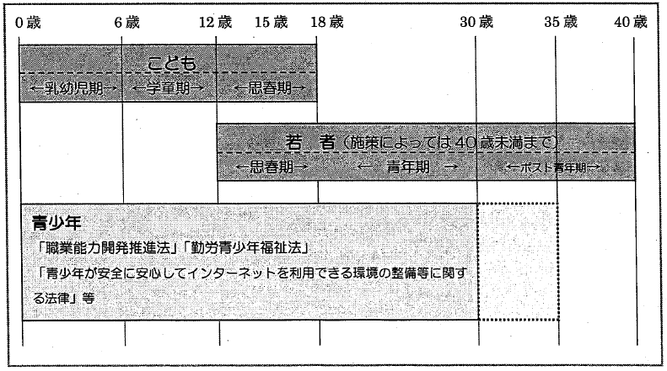
■ 「若者」の範囲をどのように考えるか
「若者」の範囲については、国においても施策ごとに異なり、統一的な定義が存在しないなかで、副首都ビジョンのバージョンアップに当たっては、学び、就職、転職など各ステージにおいて様々なチャレンジを後押しする観点から、おおむね18歳～40歳未満をコアなターゲットととしつつ、年齢で区切ることなくより幅広く捉えていくのがよいのではないか。
１．国の考え方（子ども・若者ビジョン）
・若者の範囲は施策ごとに異なっており統一的な定義は存在しない。
・子ども・若者育成支援推進法に基づき策定された「子ども・若者ビジョン」
においては、それぞれ対象となる者を以下の通り定義している。
子ども⇒乳幼児期（義務教育年齢に達するまで）、
学童期（小学生）及び
思春期（中学生からおおむね18歳まで）の者。
若 者⇒思春期、
青年期（おおむね18歳からおおむね30歳未満まで）。
施策により、40歳未満までのポスト青年期の者も対象。
出典：子ども・若者ビジョン（平成22年7月23日 子ども・若者育成支援推進本部決定）
２．その他各種法令等による若者の年齢区分
３．主な若者雇用施策における若者の範囲
法律の名称 | 呼称等 | 年齢区分
職業能力開発促進法 | 青少年 | 法律上の規定なし ※職業能力開発促進法施行規則第２条の２において、15歳以上45歳未満であるものと定義
勤労青少年福祉法 | 勤労青少年 | 法律上の規定なし ※「第9次勤労青少年福祉対策基本方針」において、「35歳未満」としているが、「関連する個々の施策・事業の運用上、30歳代後半の者で、35歳未満の者に準ずる課題、ニーズを抱える者については、当然、その活動を妨げない」としている。
青少年が安全に安心してインターネットを利用できる環境の整備等に関する法律 | 青少年 | 18歳未満の者
施策 | 範囲
新卒応援ハローワーク （厚生労働省） | 就職活動中の学生、 既卒３年以内の者
わかものハローワーク （厚生労働省） | おおむね35歳未満
若年人材育成訓練 （特定訓練コース） （厚生労働省） | 35歳未満で事業所の雇用保険被保険者となった日から５年を経過していない労働者
出典：厚生労働省HPをもとに副首都推進局で作成
出典：各種法令等をもとに副首都推進局で作成

Slide 8
■ 現行ビジョンの柱立て
現行の副首都ビジョンにおいては、「機能面」での取組として、「ハード面での機能充実」、「ソフト面での機能充実」、「都市機能の高次化」の項目を柱立てし、取組を進めてきた。
大都市としてのポテンシャルにさらに磨きをかける
【ハード面での機能充実】
○都市インフラの充実
○基盤的な公共機能の高度化
【ソフト面での機能充実】
○規制改革や特区による環境整備
○産業支援や研究開発の機能・体制強化
○人材育成環境の充実
○文化創造・情報発信の基盤形成
【都市機能の高次化】 ○スマートシティ戦略の推進
都市機能の充実による
成長の果実を住民に還元
豊かな住民生活が
成長を支える
豊かな住民生活をしっかりと確保する
出典：副首都ビジョン（現行）より

Slide 9
■ 現行ビジョンに基づく主な取組（都市機能に関するもの）
「機能面」での取組み
ハード面 | ソフト面
◆都市インフラの充実 ◇高速道路ネットワークの充実 ◇鉄道ネットワークの充実・機能強化 ◇国際空港機能の強化 ◇港湾の国際競争力強化 ・淀川左岸線延伸部の工事着手(2021.10) ・大阪モノレール延伸部の工事着手(2020.9) ・なにわ筋線の工事着手(2021.10) ・北大阪急行延伸部の開業(2023年度予定) ・関西エアポート(株)による関西3空港一体運営開始(2018.4) ・大阪港湾局の設置(2020.10)、大阪“みなと”ビジョンの改定(2022.6) ◆基盤的な公共機能の高度化 ◇安全・危機管理機能の強化 ◇生活インフラの最適化 ・大阪府消防広域化推進計画の再策定(2019.3) ・大阪健康安全基盤研究所において第2期中期計画に基づく運営を開始（2022.4~) ・府域一水道に向けた水道のあり方協議会の設置(2018.8)、検討報告書の公表 及び同報告書を大阪府水道広域化推進プランに位置付け(2020.3) ・水道基盤強化計画の策定に向け、「府域一水道に向けた水道のあり方協議会」にて 検討を進めている。 ・下水道事業におけるPPP/PFI方式(ｺﾝｾｯｼｮﾝ含む)導入の可能性について検討 (2018.1～) ・大阪市平野下水処理場及び舞洲スラッジセンターにおいて、PFI法に基づく 大阪市汚泥処理施設整備事業実施公告を実施（2022.4） ・「大阪府市下水道ビジョン」の策定(2021.12) | ◆規制改革や特区による環境整備 ◇関西圏国家戦略特区の活用 ◇関西イノベーション国際戦略総合特区の活用 ・国家戦略特区の活用 認定事業：国家戦略特別区域工場等新増設促進事業等、計26事業 ・大阪市が「スーパーシティ型国家戦略特区」に指定(2022.4) ◆産業支援や研究開発の機能・体制強化 ◇大阪産業技術研究所の創設 ◇産業支援機能・体制の強化 ・大阪産業技術研究所において第2期中期計画に基づく運営を開始 (2022.4~) ・大阪産業局の設立(2019.4) ◆人材育成環境の充実 ◇府立大学と市立大学の統合による教育力向上 ◇小・中・高等学校における教育の取組み ・大阪公立大学の設置認可(2021.8)、開学(2022.4)森之宮に新キャンパスを整備 (2025年度目途) ・水都国際高等学校が国際ﾊﾞｶﾛﾚｱﾜｰﾙﾄﾞｽｸｰﾙに認定(2020.2) ◆文化創造・情報発信の基盤形成 ◇文化創造基盤の拡充 ◇都市魅力推進体制の充実・強化 ◇都市ブランド向上に向けた魅力発信 ・こども本の森 中之島を開館(2020.7) ・大阪中之島美術館の開館(2022.2) ・大阪市立美術館のリニューアル(2024年度予定) ・大阪市立天王寺動物園の地方独立行政法人化【全国初】(2021.4) ・新たな管理運営制度(PMO型指定管理)の導入(服部緑地、浜寺公園、 二色の浜公園)(2022.5)
都市機能の高次化
◆スマートシティ戦略の推進 ・大阪広域データ連携基盤（ORDEN)の運営に向けた取組スタート（2022） ・大阪スマートシティパートナーズフォーラムの設立(2020.8) (442企業・団体※2022.7時点) ・スマートシニアライフ実証事業を実施(2022.2～) ・「大阪スマートシティ戦略 ver.2.0」の策定(2022.3)

Slide 10
■ 現行ビジョンにおける機能面の取組に関連したこれまでの主な意見①
【都市インフラの充実】
● インフラ整備をはじめとする都市計画については、人口減少を踏まえ、量的拡大ではなく質的な観点から魅力あるものにしていく必要がある。
● インフラ整備が自治体ごとに進められてきたので、人口や距離に対して適切なのか、可視化するなど適正配置を促していく仕組みが考えられる。
【基盤的な公共機能の高度化】
● オンライン化する場合でも物理的基盤は欠かすことができない。生活の利便性、情報基盤、オフィスへの距離等のバランスといった点で快適な場所のあり方
が変わるかもしれないが、だからといってどこでもいいという事はない。
● まちで暮らすにあたり大事な要素は、安全、安心、暮らしやすさ。それがシビックプライドにもつながる。
● 医療や健康の面でサービスが充実しているということが外国人材を呼び込む一つのポイントにもなりうる。
● 人口減少、高齢化に直面しているなかでは、医療や介護、福祉の提供体制の維持・再構築が課題。特に人材確保は重要。
● ゴミやエネルギー等について、エネルギーの地産地消も含め、地域の人が責任をもって経済を回していく視点が必要。
● 必要な都市機能を大阪府がある程度コントロールし、複数の市町村で立地誘導の方針を考えることが、公共施設ﾏﾈｼﾞﾒﾝﾄの観点から望ましい。
● 消防指令の共同管理という例は出ているが、消防本部の共同設置はなかなか進まない。これは、職員の給与の水準の差（地域手当）をうまく調整できな
いことや、採用面で課題があり、そこがやはりネックになってしまっている。
【規制改革や特区による環境整備】
● 国から都道府県への一律の権限分散よりは、特区やサンドボックスのような形で、実験的に大阪にさせてくれと主張するほうがポジティブだろう。
● 現行の特区の仕組みは必ずしも十分ではなく、経済的副首都をめざすにふさわしい特区制度を国に対して働きかけるようなことも必要。
● 規制緩和なども活用しながら、日本にはない大都市として、大阪が一つのモデルとしてまとまっていくべき。
【産業支援や研究開発の機能・体制強化】
● 大阪は、おもしろがったり、おもしろいことをしようという雰囲気が他の地域と比べると際立っていると思う。いいところを際立たせながら、グローバルのなかでも、
おもしろそう、ここなら何かチャレンジできるかもということをどんどん打ち出していけるといいと思う。
● うめきた、にしなかエリアがスタートアップ拠点として、成長しようと思っている人が集まり、新たなものを生む好循環が生まれている。
● 環境関係で世界でＰＲしていけるような企業が大阪に数多く存在している。投資先として有望な企業が多い。
● 大阪の産業構造を考えると、中小企業の発展をどのように図っていくのかというのは極めて重要な視点。
● 個々の企業でやると非常に効率が悪いような機能について、産業支援機関で横串を刺し、合同でのイベントやマッチングなどをされており、
非常に価値があると思う。
● スタートアップエコシステムコンソーシアムについて、大阪、京都、兵庫（神戸）で連携してグローバル拠点都市に選定され、これから伸びていくというところ
が期待される。
● 産業の雇用機会、もしくは高賃金などの産業面での魅力、地域に押しとどめておくような要素が関西は弱い。
● アカデミズム、研究は強いが、そこからどう産業や雇用に波及させ、成長につなげていくのかというところは課題である。

Slide 11
■ 現行ビジョンにおける機能面の取組に関するこれまでの主な意見②
【人材育成環境の充実】
● 大阪公立大学は、大阪の人材育成の核となっていると理解。
● 大阪公立大学における、研究室が培った様々な経験と、教育の体系をうまく融合させて新しい価値観をつくっていく取組は、若者にすごくチャンスがあり、前に進んで未来を変えていくことができる、というようなメッセージが伝わる。
● 現行ビジョンにおいて、「人」についてのイメージができていないように感じるが、人材育成についてリカレント、リスキリング、ダイバーシティの視点は重要。
● トップクラスの留学生を世界から集めるのは難しい。それよりも、来てくれている留学生の人たちを離さずに育てていって、この人たちで育てられるイノベーションのあり方は何かということを考えるほうがよいのではないか。
● 日本企業の人事制度、就業条件、労務管理など、外国人材、高度人材の方を受け入れたときにどのような処遇をしていくかが課題。
● （大阪の企業や教育現場では）グローバル化とデジタル化にさらに対応していく必要がある。
● 教育も企業で行われてきたので、スキルセットを変えるような機会が少なく、人材の流動性も下がる。労働者のスキルセットも、大学以降の革新的な成果が
反映されず、企業の中でイノベーションを起こすような資源にもなりにくい。企業に依存した社会体制を変えていく必要がある。
【文化創造・情報発信の基盤形成】
● 大阪には手の届くところに様々な経験ができる種があり、東京にはない文化的な経験ができるところも非常に重要なポイント。
● 御堂筋の全面歩行者化が実現すれば、大阪のシンボルロードとしてふさわしいものになる。国内外からも注目される取組み。
● 関西の訪日外国人はアジアの方がほとんどで、欧米からは非常に少ない。
● 飲食とか宿泊について、一人当たりの付加価値はやや低め。
【スマートシティ戦略の推進】
● 個人にとって住みやすいまちであることは重要な要素。その原動力となっているのがデジタルではないか。
● リモートワークが人や組織に大きな変化をもたらしており、自律走行的な仕事の仕方に変化している。変化のキーワードは「ネットワーク」。
● 匠の技とか暗黙知みたいなものは製造業を中心に蓄積されている。それをデータ化し、AIで分析してイノベーションにつなげることが考えられる。
● 基礎自治体のエリアではなく、人の生活圏でデータを集めることが重要。
● 地域DXの中心はデータであり、どこまで正確なデータを集められるかが重要。基礎自治体のオープンデータだけでなく市民発信のデータが必要。
● 情報管理の技術が進歩して、諸外国では散在している情報を統合していったが、日本では、濫用や流出への懸念から、行政はできる限り情報を集めない政
策が選択されてきた。コロナ禍になって、給付金やワクチンなど、一気に何かを動かそうとすると全く動かないことが発覚。トータルに状況把握して、それに対応し
た措置が弾力的に取れるという基盤が必要ではないか。
● 東京と比べて大阪はデジタル関係の産業が育っておらず、デジタル化が進んでいない。

Slide 12
■ 参考① 関西における若年層の起業を考えるきっかけ、課題、活用したい支援策
近畿経済産業局の調査によると、関西における若年層が「起業」を考えるきっかけについては、「先輩・後輩・友人・知人等の周囲の人物の影響」、「インターネット・SNS等の影響」、「親・親族の影響」が上位を占めている。
起業するにあたって課題だと考えていること（阻害要因）については、「資金調達」、「経営の知識（財務・税務・法務等）が不足」、「人材が揃わない」が上位を占めている。
活用したい支援策では、「資金調達」が上位を占めている。
※「起業」に対する考え方で「起業済み」、「具体的なビジネスプランを持ち起業に向けて活動している」、「起業する意思を
決定した」を選択した回答のみの割合
「起業」を考えるきっかけ
課題（阻害要因）
先輩・後輩・友人・知人等の周囲の人物の影響 | 33.9%
インターネット・SNS等の影響 | 24.8%
親・親族の影響 | 24.0%
親族・知人以外の経営者・起業家の影響 | 14.9%
社会課題解決をしたいと思ったため | 14.9%
資金調達 | 39.7%
経営の知識（財務・税務・法務など）が不足 | 30.6%
人材が揃わない | 27.3%
十分な収入が得られそうにない | 20.7%
失敗したときのリスクが大きい | 16.5%
活用したい支援策
資金調達（助成金・補助金） | 56.2%
資金調達（融資） | 33.9%
資金調達（ベンチャーキャピタル） | 28.9%
資金調達（クラフドファインディング） | 28.1%
人材の紹介(右腕） | 25.6%
人材の紹介（エンジニア等技術者） | 25.6%
（モニター調査）
調査方法：WEB調査
調査期間：2019年9月24日～９月30日
調査対象：楽天インサイトが保有する関西在住の29歳以下のモニター
有効回答数：600件
（個別調査）
調査方法：WEB調査
調査期間：2019年9月18日～10月31日
調査対象：関西ベンチャーサポーターズ会議メンバー・事務局他、大学、支援
機関関係者が直接アンケート先を紹介
有効回答数：279件
出典：近畿経済産業局「関西における若年層の起業関心調査」（2020年2月実施）をもとに副首都推進局で作成

Slide 13
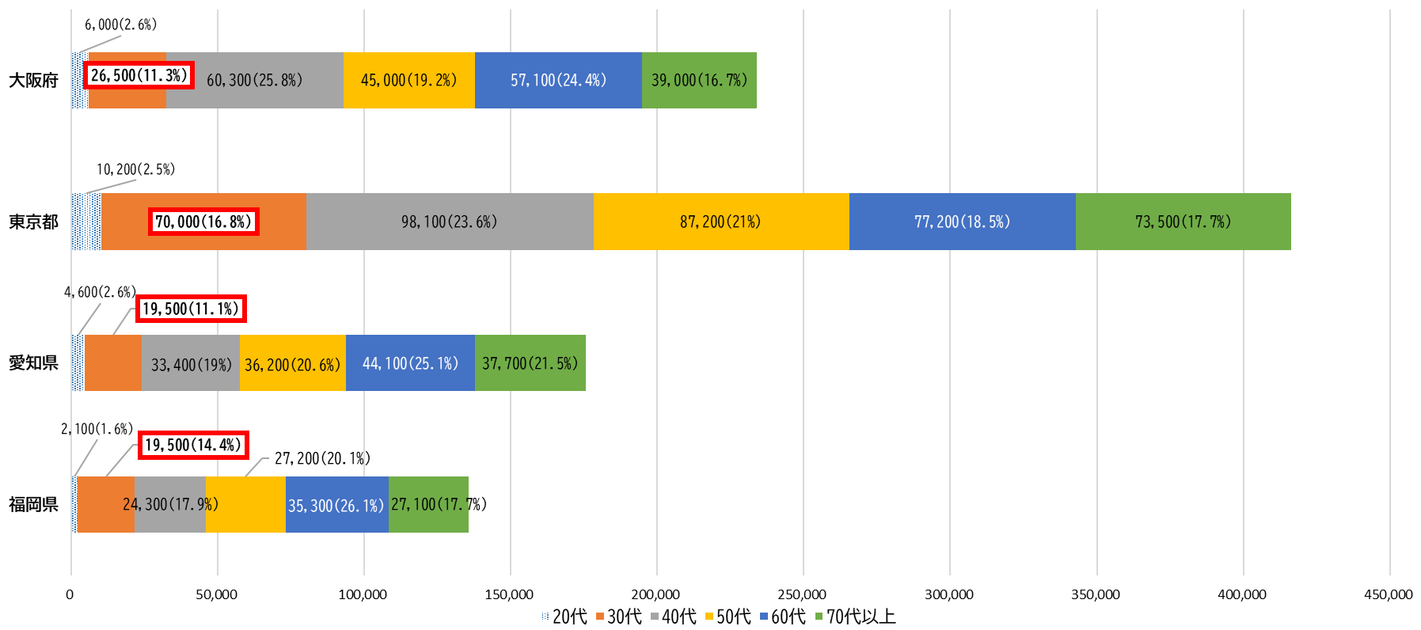
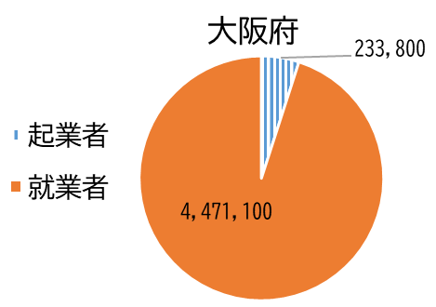
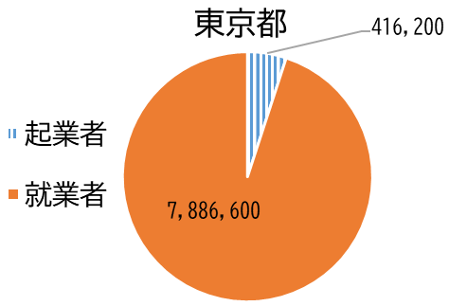
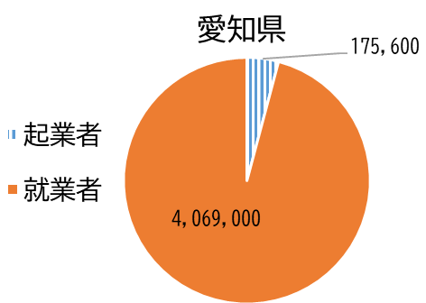
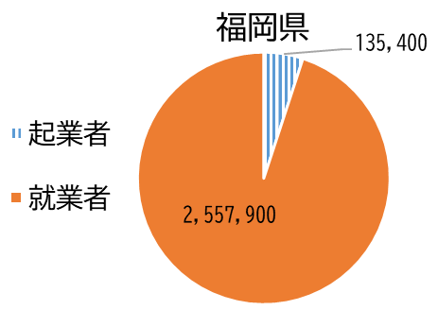
（起業者の年代別割合（平成29年・大阪、東京、愛知、福岡））
起業者の年代別割合を都道府県別にみると、30代の割合は、大阪府が11.3％、東京都は16.8％、愛知県11.1%、福岡県は14.4%となっている。大阪府の就業者に対する起業者の割合は、東京都や福岡県と比べ差はない。
大阪府の30代の起業者割合が低いのは、東京への若者の流出が要因の一つと考えられ、Uターンによる起業を支援する機能が必要ではないか。
233,800
416,200
175,600
135,400
単位：人
（就業者に対する起業者の割合（平成29年・大阪、東京、愛知、福岡））
5.2%
5.3%
4.3%
5.3%
94.8%
94.7%
95.7%
94.7%
出典：総務省「平成29年度就業構造基本調査」をもとに副首都推進局で作成

Slide 14
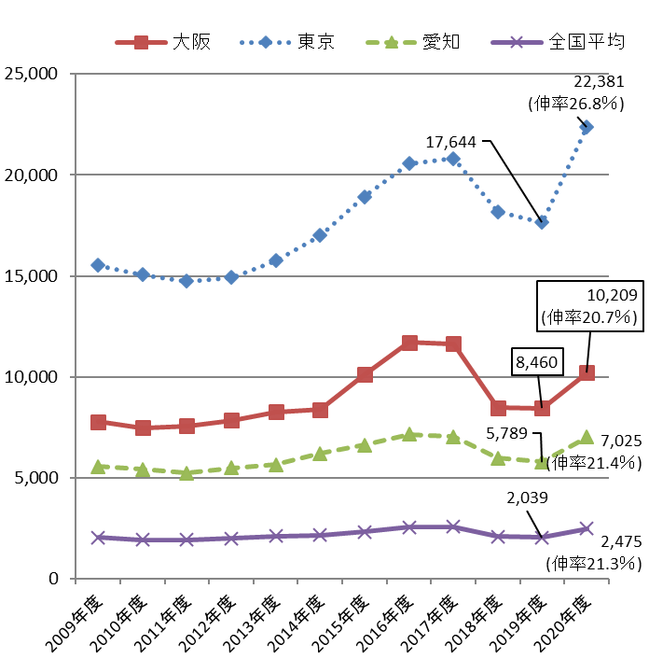
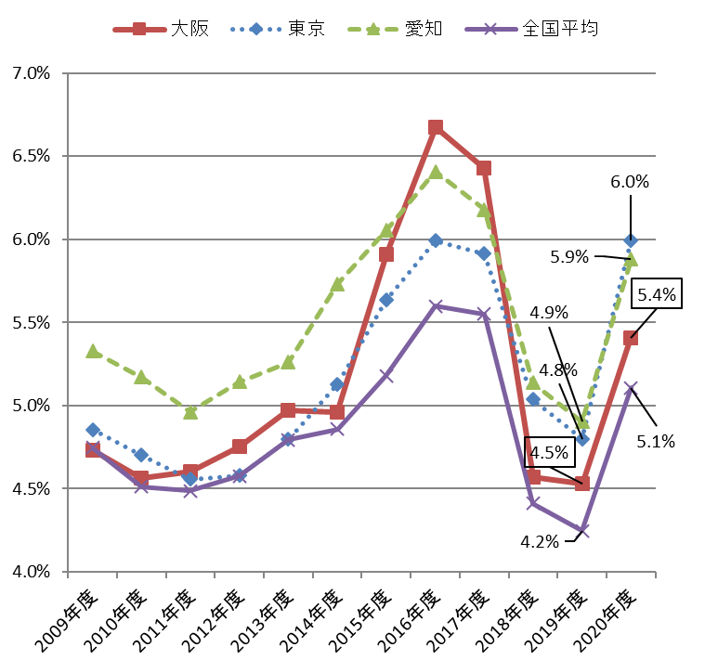
■ 参考② 都道府県別、開業数・開業率の推移（年度ベース）
2020年度の大阪府の開業数は対前年度比20.7％の増加となったが、依然として東京都に次いで２位。
2020年度の開業率は5.4％（対前年度比0.9ポイント増）で、全国平均を上回る。
○開業数の推移（他府県比較）
○開業率の推移（他府県比較）
（事業所）
【参考_2020全国上位】
１位 ： 東京 （22,381）
２位 ： 大阪 （10,209）
３位 ： 愛知 （7,025）
４位 ： 神奈川 （6,794）
【参考_2020全国上位】
１位 ： 沖縄（8.8％）
～
４位 ： 東京（6.0％）
５位 ： 愛知（5.9％）
～
９位 ： 大阪（5.4％）
出典：大阪府・大阪市「大阪の再生・成長に向けた新戦略データ集②
（大阪経済や成長に向けた５つの重点分野関係）（2022年（令和４年７月版））」
（厚生労働省「雇用保険事業年報･月報」）
Notes:
商工労働部

Slide 15
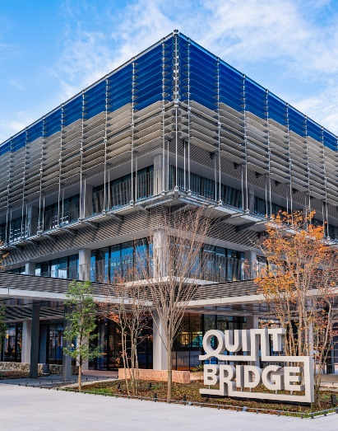
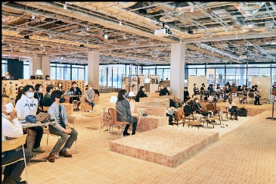
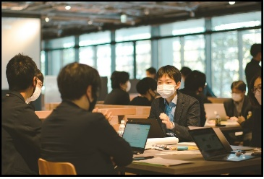
■ 参考③ 大阪における若者を中心とする交流機能の例（NTT西日本：QUINTBRIDGEヒアリングより）
・ NTT西日本が大阪・京橋で企業・スタートアップ・自治体・大学などとの架け橋となり、幾多の新規事業の共創や地域課題の解決をめざすという意味を込め開業。「学び・繋がり・集う・共創する」場となることをめざし、事業共創と人材育成の支援を行っている
・ 令和４年３月24日開設
・ ワークショップ交流会などのイベントを半年で約140回開催
・ 来館者は延べ３万人を突破
・ 法人会員441法人、個人会員6,420人（10月12日現在）
・ 全体の約70％がスタートアップ
・ 開設から半年でNTT西日本関係者の紹介よりも、友人知人からの紹介、SNSを見ての来館者が増加
写真：NTT西日本QUINTBRIDGE HPより
○ 来館理由は事業共創に向けた人脈構築が最多で、他には社会課題の解決をしたいであったり、新規事業に関する知識を得たいといった理由がある。
○ チームで話し合ってわくわくしたり、居心地がよくて人を連れて行きたくなるような場所、一人ひとりが主人公として輝ける場所をめざしている。
○ 東京と大阪を比較し、スタートアップの数が東京の15分の１くらいという現状を認識したとき、用がなくても行ってみたら誰かに会うかな、誰かに相談できるかな、というような環境が大阪には欠けているのではないか。とにかく気軽に集まれるようにするため使用料をほぼ無償にして、敷居を下げてというスタートだった。蓋を開けてみると、1日200人から300人くらい来館しているので、ニーズがあったというのを感じている。
○ 東京に本社のある会社が非常に多く、優秀な若者が事業創出したいとなると、どうしても大阪より東京となってしまう。大阪で新規事業が増えてくると、新規事業でつながりたいというベンチャーも多いので、東京に行かなくても大阪で新規事業ができるという流れが出てくるのではないか。
○ ベンチャーが大阪で立ち上げて本社を東京に移転するパターンが非常に多いのは東京でないとつながれないというところが大きい、東京に行っても大阪が好きな若者が沢山いるので、帰ってきやすい環境をつくっていくことが大事。

Slide 16
■ 参考④ イスラエルにおける創業支援機能（日本イスラエル商工会議所ヒアリングより）
○ 1980年代後半に、大学のいろんな研究が商売になることが分かってきた。しかし、それをアメリカの会社が早めに買収し、イスラエルに残らないという事が問題となった。そこで、政府は科学技術をまとめ上げるオフィス・オブ・チーフ・サイエンティスト（OCS）という庁を作り、そこが中心となって、ベンチャーキャピタルの育成を行う「ヨズマプログラム」を立ち上げた。
○ そのほか、政府の支援としては、インキュベータや試作品開発支援、特許取得支援、多国籍企業の誘致・イスラエル企業との融合など様々な支援を実施。
○ 大学発ベンチャーのサポートとしては、各国立大学のすべてに、技術移転会社（ＴＴ）がある。これをまとめ上げたWEBサイトとして「イスラエル・アドバンスド・テクノロジーズ・インダストリーズ」というものがあり、研究機関の全ての情報がデータベース化されている。
〇 そのほか、軍の存在（徴兵時の技術習得）や、失敗しても再チャレンジするというイスラエル人の気質も影響している。

Slide 17
■ 参考⑤ シンガポールにおける人材育成機能の例
◆ SkillsFuture
SkillsFutureは、個人の職業技能開発や生涯学習を促すための政府の助成プログラム
25歳以上の全てのシンガポール国民が対象で、１人あたり500シンガポールドル（約５万円）のバウチャーが配布され、政府が認定する職業訓練等に支払うことができる。
◆ 技能教育学院（ITE）
  技能教育学院は、中等教育（日本の高校程度）修了者や一般社会人を対象に、技術訓練や実務訓練を実施し、国家資格の取得をめざすもので、1992年に設置。
  2013年に、東・中・西の３校への再編が完了。さらに、企業から必要な機材を安価・無償で提供してもらう仕組みを構築するなど、より実践的な職業訓練を行うものとした。
出典）各種資料をもとに副首都推進局で作成

Slide 18
■ 参考⑥ 世界の都市総合力ランキングで評価対象となっている都市機能に関する指標
森記念財団の世界の都市総合ランキングにおいては、国際的な都市間競争において、人や企業を惹きつける都市機能として、以下の指標を掲げ、順位づけしている。
（世界の都市総合力ランキングにおける全70指標から、「都市機能」にかかる指標を抜粋。）
分野 | 指標グループ | 番号 | 指標
経済 | 市場の魅力 | ４ | 経済自由度
 | 経済集積 | ６ | 世界トップ500企業
 | 人的集積 | ７ | 従業員数
 |  | 8 | ビジネスサポート人材の多さ
 | ビジネス環境 | 10 | 優秀な人材確保の容易性
 |  | 11 | ワークプレイス充実度
研究・開発 | 研究集積 | 14 | 研究者数
 |  | 15 | 世界トップ大学
 | 研究環境 | 17 | 留学生数
 | イノベーション | 19 | 特許登録件数
 |  | 20 | 主要科学技術賞受賞者数
 |  | 21 | スタートアップ数
文化・交流 | 発信力 | 22 | 国際コンベンション件数
 |  | 23 | 文化イベント開催件数
 |  | 25 | アート市場環境
 | 観光資源 | 26 | 観光地の充実度
 |  | 27 | 世界遺産への近接性
 |  | 28 | ナイトライフ充実度
 | 文化施設 | 29 | 劇場・コンサートホール数
 |  | 30 | 美術館・博物館数
 |  | 31 | スタジアム数
 | 受入環境 | 32 | ホテル客室数
 |  | 33 | ハイクラスホテル客室数
 |  | 34 | 買い物の魅力
 |  | 35 | 食事の魅力
 | 外国人受入実績 | 36 | 外国人居住者数
 |  | 37 | 外国人訪問者数
分野 | 指標グループ | 番号 | 指標
居住 | 安全安心 | 44 | 自然災害の経済的リスクの少なさ
 | 生活利便性 | 48 | 医師数
 |  | 49 | ICT環境の充実度
 |  | 50 | 小売店舗の多さ
 |  | 51 | 飲食店の多さ
環境 | 持続可能性 | 52 | 環境への取り組み
 |  | 53 | 再生可能エネルギー比率
 |  | 54 | リサイクル率
 | 都市環境 | 58 | 水質の良好性
 |  | 59 | 緑地の充実度
 |  | 60 | 都市空間の清潔さ
交通・アクセス | 国際ネットワーク | 61 | 国際線直行便就航都市数
 |  | 62 | 国際貨物流通規模
 | 航空キャパシティ | 63 | 国内・国際線旅客数
 |  | 64 | 航空機の発着回数
 | 都市内交通 | 65 | 駅密度
 |  | 66 | 公共交通機関利用率
 |  | 67 | 空港アクセス時間の短さ
 | 移動の快適性 | 68 | 通勤・通学時間の短さ
 |  | 69 | 渋滞の少なさ
 |  | 70 | タクシー・自転車での移動のしやすさ
出典：森記念財団 世界の都市総合力ランキング2021

